Slide 1

Natural
Spring
Yulia Michurin

Slide 2
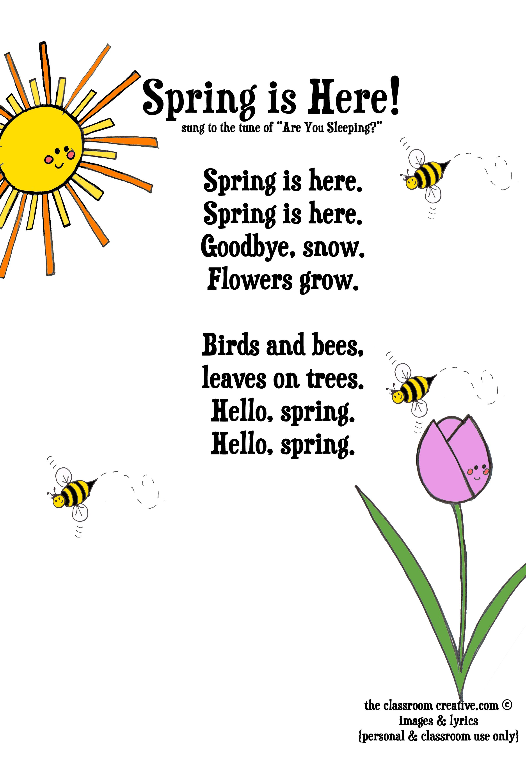
Let’s read the poem & watch a short clip
Natural
https://www.youtube.com/watch?v=ryUxrFUk6MY

Slide 3
English | Hebrew
Spring | אביב
flowers | פרחים
bees | דבורים
ladybug | פרת משה רבנו
bloom | לפרוח
warm | חמים
Passover | פסח
Spring
Words

Slide 4
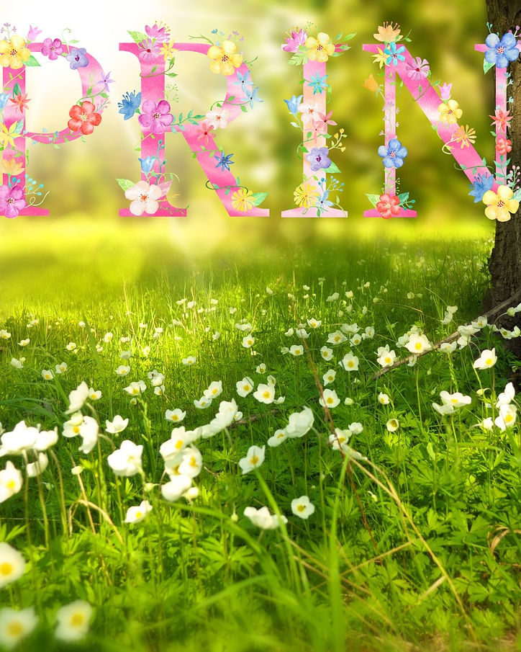
Sentences
Spring comes after Winter.
Spring is when flowers begin to bloom.
Bees and ladybugs are everywhere.
It is warm in Spring.
Passover is a Spring holiday.
Spring

Slide 5
Tasks
*Bonus. Prepare your own presentation.
הכינו מצגת שלכם בנושא האביב באנגלית. מה במצגת? מילים שלמדנו כאן. מצאו תמונות מתאימות למילים. כתבו משפטים שלכם עם המילים. בשקופית מספר 7 יש תמונות לקישוט המצגת. ניתן לשלוח את המצגות לכתובת:
jkartseva@yahoo.com
Practice the words
תרגלו את המילים באתר "הכתבה"
A Writing Exercise
העתיקו את התרגיל שבשקופית הבאה על דף. ביצעו וצלמו. שלחו או למחנכת או למורה יוליה ישירות.

Slide 6
Sentences
_____comes after Winter.
Spring is when ____ begin_____.
_____and _______ are everywhere.
It is _____ in Spring.
______ is a Spring holiday.
השלימו
Word bank:
Passover, warm, Spring, to bloom, flowers, bees, ladybugs.

Slide 7
Fully Editable Shapes

Slide 8
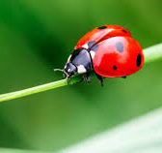
Spring Art
יצירה
https://www.easypeasyandfun.com/bugs-egg-carton-crafts/

Slide 9
  Spring
Miss you
Yulia

